Slide 1
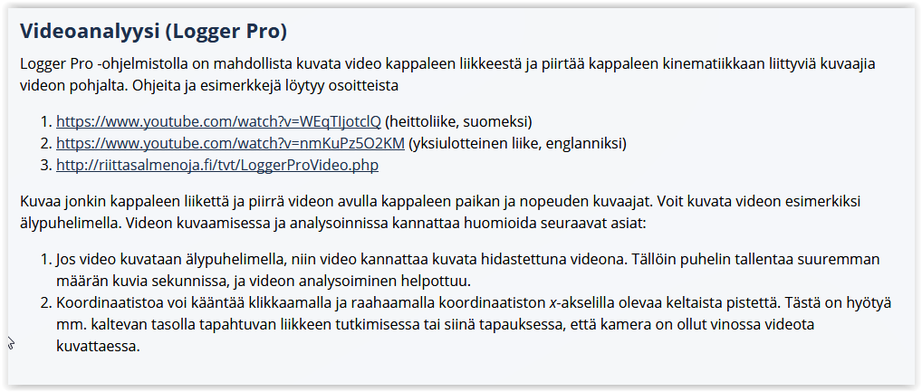
Fysiikan labrakurssi (Videoanalyysi)

Slide 2
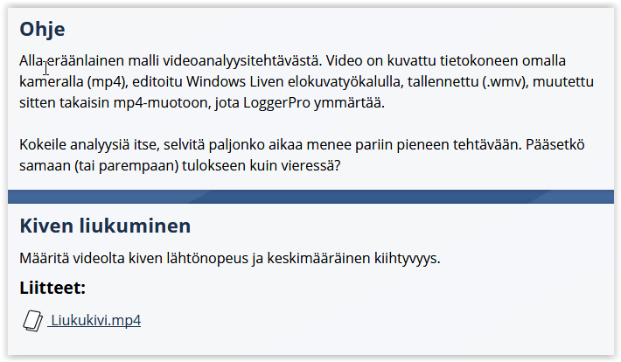
Fysiikan labrakurssi (Videoanalyysi)
https://peda.net/yhdistykset/maol-ry/koulutus/dmfjk2l/materiaalit/fk/videot/tv/esimerkkivideoita/kll/liukukivi-mp4

Slide 3
Materiaalin määritys kokeellisesti
alumiinkappaleet
Jokin neste

Slide 4
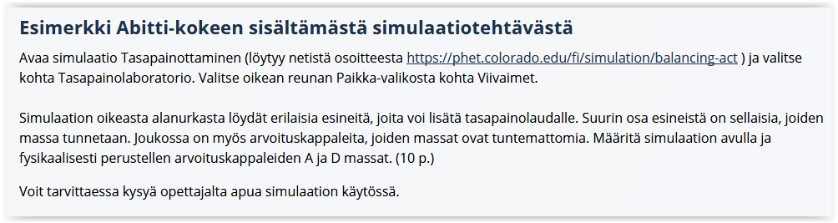
Fysiikan labrakurssi (Simulaatio)

Slide 5
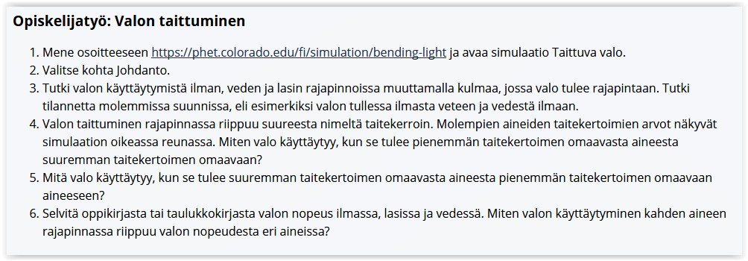
Fysiikan labrakurssi (Simulaatio)

Slide 6
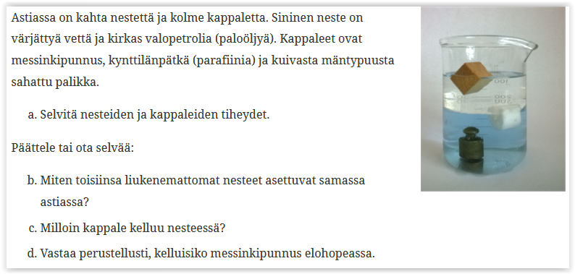
Tiheysjuttuja

Slide 7
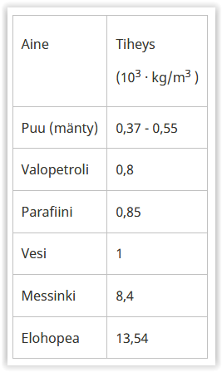
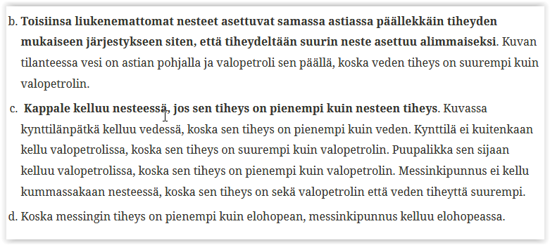
Tiheysjuttuja

Slide 8
Tiheysjuttuja

